Slide 1
비주얼과 스토리가 함께하는 리더십
행정학 박사 김영오 교수

Slide 2
제1강 과목 및 개인소개
강좌 및 강사소개(1H)
강좌내용소개(1H)

Slide 3
학습 개요
소 개: 리더십
학습목적
-리더십개념, 과제, 사상, 이론, 원리에 대한 이해
-리더십 발휘를 위해 무엇을 어떻게 준비할 것인가?
학습 진행
-1주차: 강좌 및 강사 소개(1H), 강좌내용소개(1H)
-2주차: 행복을 찾아서 시청 및 토론(2H) 영상자료1
-3주차: 리더십관련 개념(2H)

Slide 4
학습 개요
-4주차: 테라사 수녀 시청 및 토론(2H) 영상자료2
-5주차: 리더십의 과제 및 사상(2H)
-6주차: 아웅산 수지 시청 및 토론(2H) 영상자료3
-7주차: 리더십 이론(2H)
-8주차: 중간고사(초빙특강:저자와의 대화)
-9주차: 스티브 잡스 시청 및 토론(2H) 영상자료4

Slide 5
학습 개요
-10주차: 리더십의 원리와 개인차원의 리더십 (2H)
-11주차: 마거릿 대처 시청 및 토론(2H) 영상자료5
-12주차: 상황판단, 조직차원의 리더십, 행동(2H)
-13주차: 과제발표(존경하는 인물에 대한 리더십 연구)
-14주차: 구술평가(개인의 비전체계도: 비전, 가치,전략,과제)
-15주차: 기말고사(시 험)

Slide 6
학습 개요
학습 진행
-News 및 지난 강의 요약
-영상자료 시청
-느낀 소감(Key Word or Sentence,인물) 작성, 발표
-강의 및 결론
강의목표: 개인-사회-국가
-삶과 진로 선택:Warrior(전사)+Scholar(학자)+알파
-인생주제 설정
-삶의 방식 결정
-대관 소찰, 균형적 접근
-학습시간 내 소화

Slide 7
학습 개요
교재, 참고도서
주 교재: 리더십 입문서(윤종성 지음/시간의 물레)
교육자재: DVD, 인터넷, 파워포인트
평가방법
- 중간고사 : 30% (특강참석 10% 소감문, 과제제출 20%)
- 기말고사 : 30% (기본 10점, 약술형 10점, 논술형 10점)
* 과제(존경하는 인물 리더십 연구, A4 2장이내)
점수=20점(A:20점, B:18점, C:16점)
- 구술평가(발표): 20% (A:20점, B:18점, C:16점,
비전체계A4 2장이내)
- 출석: 20%(결석 -2점, 지각 -1점)

Slide 8
학습 개요
유의사항
1.지정좌석제를 운영.
2.유고결석계는 블로그로 제출(rladuddh0554)
3.지각한 학생은 수업 후 반드시 확인.
4.수업에 방해되는 행동을 삼가.
*졸음을 참지 못하는 학생: 뒷 자리 이용, 밖에서 커피 등
을 마셔도 됨.
5.과제물은 제출일자 준수.
6.Facebook 을 이용하지 않음. 메일, 전화 이용.
7.휴대폰 : 011-9570-0505

Slide 9
지금까지 살아본 世上
高手가 많다(人生到處有上手)- 영원한 우수성은 存在 하지 않는다!
합은 같다- 驕慢 하거나 좌절하지 말자!
肯定이 걸작을 만든다-되는方法을 찾아라!
選擇과 集中이 成功을 가져온다- 모든 것을 할 수 없다!
유혹이 너무 많다- 절제가 人生을 좌우한다!

Slide 10
제 1 강 리더십의 개요
<강의 핵심>
1. 리더십의 현실: 정치가, 사업가, 군사전문가, 공직자
2. 리더십 개념: 사람의 마음을 움직이는 힘(Power): 포퓰리즘/진정성
3. 강제,법(Power),영향력 :Leadership, Fellowship, Partnership,
Membership
4. 리더십과 관리 변화추구: 질서와 일관성 (존 코 터) *마음-제도, 시스템
올바른 일: 일을 올바르게 (워 런 베니스)
다 방향의 영향: 단일 방향의 권한
공동목표 개발: 직무 수행 (조 셉 로 스트)
*리더십과 관리 결합,성과 배가(게리 유클)

Slide 11
<강의 핵심>
5. 리더십의 본질: 공정(Fairness), 적 불균형
6. 리더십과 갈등: 변화=추종자/반대자, 갈등존재
*트로이 전쟁과 알렉산더 전쟁
7. 리더십 발휘: 에토스, 로고스, 파토스
8. 동기부여이론(Motivation Theories):최선,열정,의지
(성과= 만족)
-내용이론(Content Theory):Maslow 욕구단계론,
Herzberg 2요인이론
-과정이론(Process Theory):목표설정이론,공정성이론,
기대 이론
9 .리더십의 궁극적 목적: 행복제공
-Francis Hutcheson, John Locke, Thomas Jefferson,
톨스토이, 칼 힐티
10.리더십의 평가: 비전
11.집단리더십의 중요성
*리더십의 학문적 위상: 정치, 경제, 경영, 사회, 역사, 철학, 심리

Slide 12
1. 리더십 정의 : 사람의 마음을 움직이는 힘
* 리더십(조직 리더)에 열광하는 이유
1. 폭력: 저항
2. 법과 규정: 현상유지
3. 리더십: 꿈과 희망 제공-열광
1) 리더십이 무엇인가? 구성원의 마음을 움직
이는 힘(기술이 아니다)
2) 인간의 마음(인기영합- 진정성과 상반- 진정
성은 진정한 리더십)

Slide 13
리더십 개념(학자들의 견해)
리더십이란 일정한 상황에서 목표달성을 위해 개인이나
집단의 행위에 영향을 행사하는 과정.
* 권력과 영향력 * Leadership, Fellowship, Partnership,
Membership
* 리더십의 구성요소: 리더,구성원,상황
* 리더십이란 사람의 마음을 움직이는 힘(Power)이다.
리더십이란 부하들로 하여금 불가능한 일을 가능하게
만드는 기술이다.(패튼)
나보다 영리한 사람을 곁에 둘 줄 아는 사람 여기에 잠들다
(데일 카네기)
*리더십과 Populism의 차이: 진 정 성

Slide 14
리더십의 궁극적 목적: 행복제공
- 행복을 추구하고 불행을 회피하는 것이 인간의지의
주된 추동력(Francis Hutcheson)
- 행복추구에서 세상을 변혁할 수 있는 잠재력(John Locke)
* 미국독립선언: 생명. 자유 그리고 행복추구 (제 퍼 슨)
: 행복추구: 생존, 생활여건 개선
* 톨스토이(이성, 전인적 사랑), 칼 힐티(즐거움, 노동, 교양)
* 아리스토텔레스 : 인간 삶의 목적, 행복추구(이성과 욕망)
-성-입-눈-귀-머리(양/질)
리더십의 평가: 비전
*리더십의 학문적 위상: 정치, 경제, 경영, 사회, 역사, 철학,심리

Slide 15
3. 리더십의 본질
2. 리더십과 인기영합주의 포퓰리즘 과 리더십에는 진정성이 기준
1. 케리 뉴클 :
리더십과 관리가 결합될 때 성과는 배가된다.
2. 리더십의 본질
1) 공정성( Fairness)
2) 균형성(적불균형성 Exact unbalance)
3) 중용: 상황이라는 것이 있어서 분배와 성장의 균형
* 극단주의 - 마음을 사로잡을 수 없다.
* 적불균형 - 극좌, 극우 미 환영. 매우 위험하다.

Slide 16
4. 리더십의 목적
구성원에게 행복 제공
기업은 종업원
대학은 학생
지휘관은 부하,
대통령은 국민

Slide 17
5. 리더십과 관리
제도와 시스템에 초점을 맞춤 - 리더십(역할):
비전을 현실화 하는 것
* 문제해결(관리능력이 포함됨)
1) 인간의 마음에 촛점
2) 제도와 시스템에 초점
3) 비전과 도약 제시

Slide 18
- 관리업무만 하는 사람들 가운데 90%는
자신의 일이 리더십을 발휘 하는 업무라고
착각하고 있다.
* 터널 끝의 빛을 볼 수 있게 해야 한다. 비전
이 제시되어야 현재의 어려움을 견디며 열
심히 일 할 수 있다. (존 코 터)

Slide 19
헨리 포드
- 자동차의 대중화(Vision)
- 제품 표준화, 부품 단순화, 작업 전문화(3S운동)
* 포드시스템(컨베이어)도입, 대량생산체제
* T형 자동차: 2000-825-300$
* 1924년 1000만대, 마이카 시대
* 리더십과 관리 결합
제 2 산업혁명: 사회구조변화, 체인사업 토대

Slide 20
- 리더십: 관리=변화추구: 질서와 일관성
제공 (존 코 터)
* 마음: 제도, 시스템
올바른 일을 하는 사람: 일을 올바르게 하는
사람 (워 런 베니스)
공동목표 개발에 관심: 직무 수행에 관심
(조 셉 로 스트)
다 방향의 영향관계: 단일 방향의 권한관계
* 리더십과 관리가 결합될 때 성과는 배가.
(게리 유클)

Slide 21
6. 리더십의 동기부여 이론
1. 내용이론 : 매슬로의 욕구 5단계
* 1 단계 충족 시 다른 것, 동기부여가 않 된다.
2. 과정이론
1) 목표설정이론: 구체적, 명확한 실현가능 -
자발적 목표달성, 이를 피드백 시 성과는 배가
된다.
2) 공정성이론: 절차공정 - 직무에 몰입 - 만족 –
성과배가
3) 기대이론: 구성원 노력 - 성과 - 보상
(외재적. 내재적 - 효과적)

Slide 22
Maslow 욕구단계론
- 생리적 욕구(Physiological Needs):의,식,주
- 안전욕구(Safety Needs):직업,생활
- 애정욕구(Love Needs):사랑,친분,소속감
- 존경욕구(Esteem Needs):사회적 인정, 지위
- 자아실현의 욕구 (Self-Actualization Needs):
창조, 성과
* 안전(질서)의 욕구(전 단계, James Davies)
* 리더는 구성원 욕구를 반영, 필요로 전환하여
변화추구(Burns)

Slide 23
리더십과 동기부여이론(Motivation Theories)
- 동기유발(Motivation): 최선,열정,의지(성과, 만족 균형)
- 내용이론(Content Theory)
* Maslow 욕구단계론: 욕구 충족, 동기부여 책으로
부적절
* Herzberg 2요인이론:위생요인(급여), 동기요인(성취감)
- 과정이론(Process Theory)
* 목표설정이론:구체적, 명확, 실현가능, 자발적,
목표달성, 피드백
* 공정성이론:절차공성, 직무몰입, 만족, 성과
* 기대 이론:노력하면 성과달성, 성과달성 보상,
보상매력
* 외재적 보상(금전적), 내재적 보상(자부심 등)

Slide 24
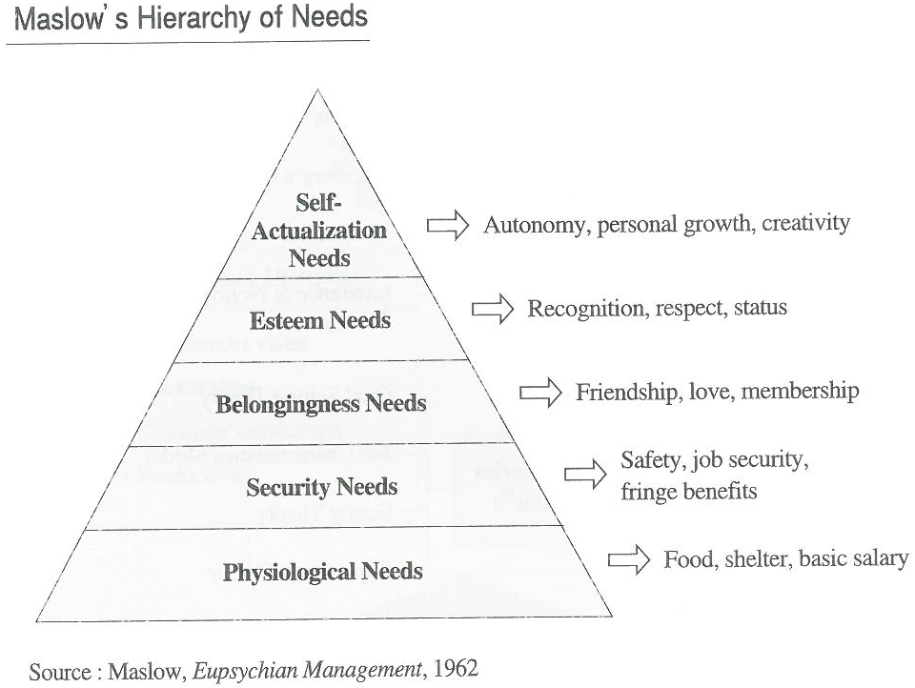

Slide 25
7. 리더십과 갈등
1. 세상사에 경쟁은 필연적
2. 리더십과 갈등의 문제-공정의 본질과 비슷
3. 조직은 갈등존재-역동성을 위해 업무수행 –
하지만 지나쳐서는 않된다.
4. 리더십Leadership, 파트너십 Partnership,
팔로워십 Fellowship, 멤버십 Membership 의
융합 – 승화의 노력 요구
* 분배문제 - 오디세우스에서의 갈등

Slide 26
- 변화: 추종자/반대자, 갈등존재
- 갈등: 리더십과 팔로워 십 역동적 결합
- 역사적 통치자: 전사
(나폴레옹, 처칠, 드골, 워싱턴, 레닌,모택동)
- 갈등 존재를 이해하고 승화
* 트로이 전쟁과 알레산더 전쟁

Slide 27
8. 리더십과 강제 강제, 법(Power), 영향력
1. 리더십은 마음을 움직이는 힘
2. 강제는 마음을 움직이는 힘과 거리가 멀다
3. 사람의 마음을 움직이는 영향력을 행사할
때 리더십 발휘
4. 권위: 조직 내 명령체계가 작동할 때 효과
* 영향력 : 리더 구성원 비전 공유 시 리더를 믿
고 따른다.
5. 현대사회 – 열린 사회로의 지향

Slide 28
9. 리더십의 발휘과정
아리스토텔레스 – 설들에는
1) 에토스 -인격- 60%
2) 로고스 -의미 있는 메시지 - 가장 이상적
-10%
3) 파토스 -감성적인 것 - 30%

Slide 29
10. 리더십의 평가 : 비전과 가치로 평가 11. 집단 리더십의 중요성
1. 개인 리더십
2. 집단 리더십: 독선과 아집

Slide 30
오늘날 리더십의 현실
- 정치인은 많지만 진정한 정치가는?
- 장사꾼은 많지만 진정한 사업가는?
- 군인은 많지만 진정한 군사전문가는?
- 공무원은 많지만 진정한 공직자는?
*우리 모두 진정한 리더를 갈망하고 있다.

